Slide 1
ASMA
YULIATI.,SKp.,MM.,M.Kep

Slide 2
DEFINISI ASMA
Inflamasi kronik saluran napas
Melibatkan berbagai macam sel
Hipereaktivitas bronkus o/ berbagai rangsangan
Gejala : mengi, batuk, rasa berat di dada
Bronkokonstriksi
Derajat penyempitan bervariasi
Membaik spontan atau dengan pengobatan
GINA 2006

Slide 3
Imunologi asma
Mast cell
Histamine
Acute bronchospasm
PGD, LTC
IgE
IL-4, IL-13, TGF-β
Allergen
Epi
fib
B cell
AHR
Remodeling
Airway narrowing
IL-4, IL-13
IL-4, IL-13, TGF-β
Chronic asthma
APC
CD4+
IL-5
Th₂ cell
Eosinophil
Holgate ST, et al. JACI 2003; 111: 450 – 63

Slide 4
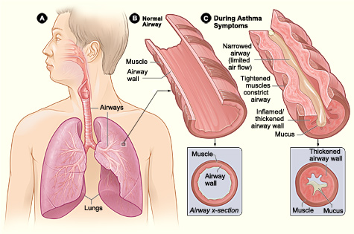
Patogenesis asma
www.yahooimage.com

Slide 5
Pemicu asma
Serangan asma
Alergen
Faktor fisik
Faktor fisiologis
Udara dingin
Latihan
Stres
GERD
Infeksi virus/BAKTERI
Rinitis
Debu, spora jamur, kecoa, serbuk sari, polusi indoor dan outdoor, zat iritan (rokok, parfum, bahan pencuci)
Farmakologi (beta bloker)

Slide 6
Diagnosis
Symptoms/history of illness
Physical examination
Lung function test
Peak expiratory flow
Spirometry
Chest X-ray
Level of asthma control

Slide 7
DIAGNOSIS
Anamnesis
~ Batuk, mengi, sesak napas episodik
~ Riwayat atopi
~ Riwayat faktor pencetus

Slide 8
ANAMNESIS
Mengi yang berulang
Batuk pada malam hari
Batuk/mengi timbul sesudah aktivitas
Batuk/mengi/rasa berat di dada timbul sesudah terpajan alergen
Flu berlanjut menjadi sesak

Slide 9
PEMERIKSAAN FISIS
Tanpa serangan ~ dapat normal
Penyakit penyerta → infeksi
Saat serangan
~ sesak
~ mengi
~ otot bantu napas

Slide 10
LABORATORIUM
Darah rutin → eosinofilia
Sputum → eosinofil
Serum → IgE spesifik
Uji kulit

Slide 11
UJI KULIT
Prick test
Menentukan faktor atopi
Tidak berkorelasi dengan pencetus asma

Slide 12
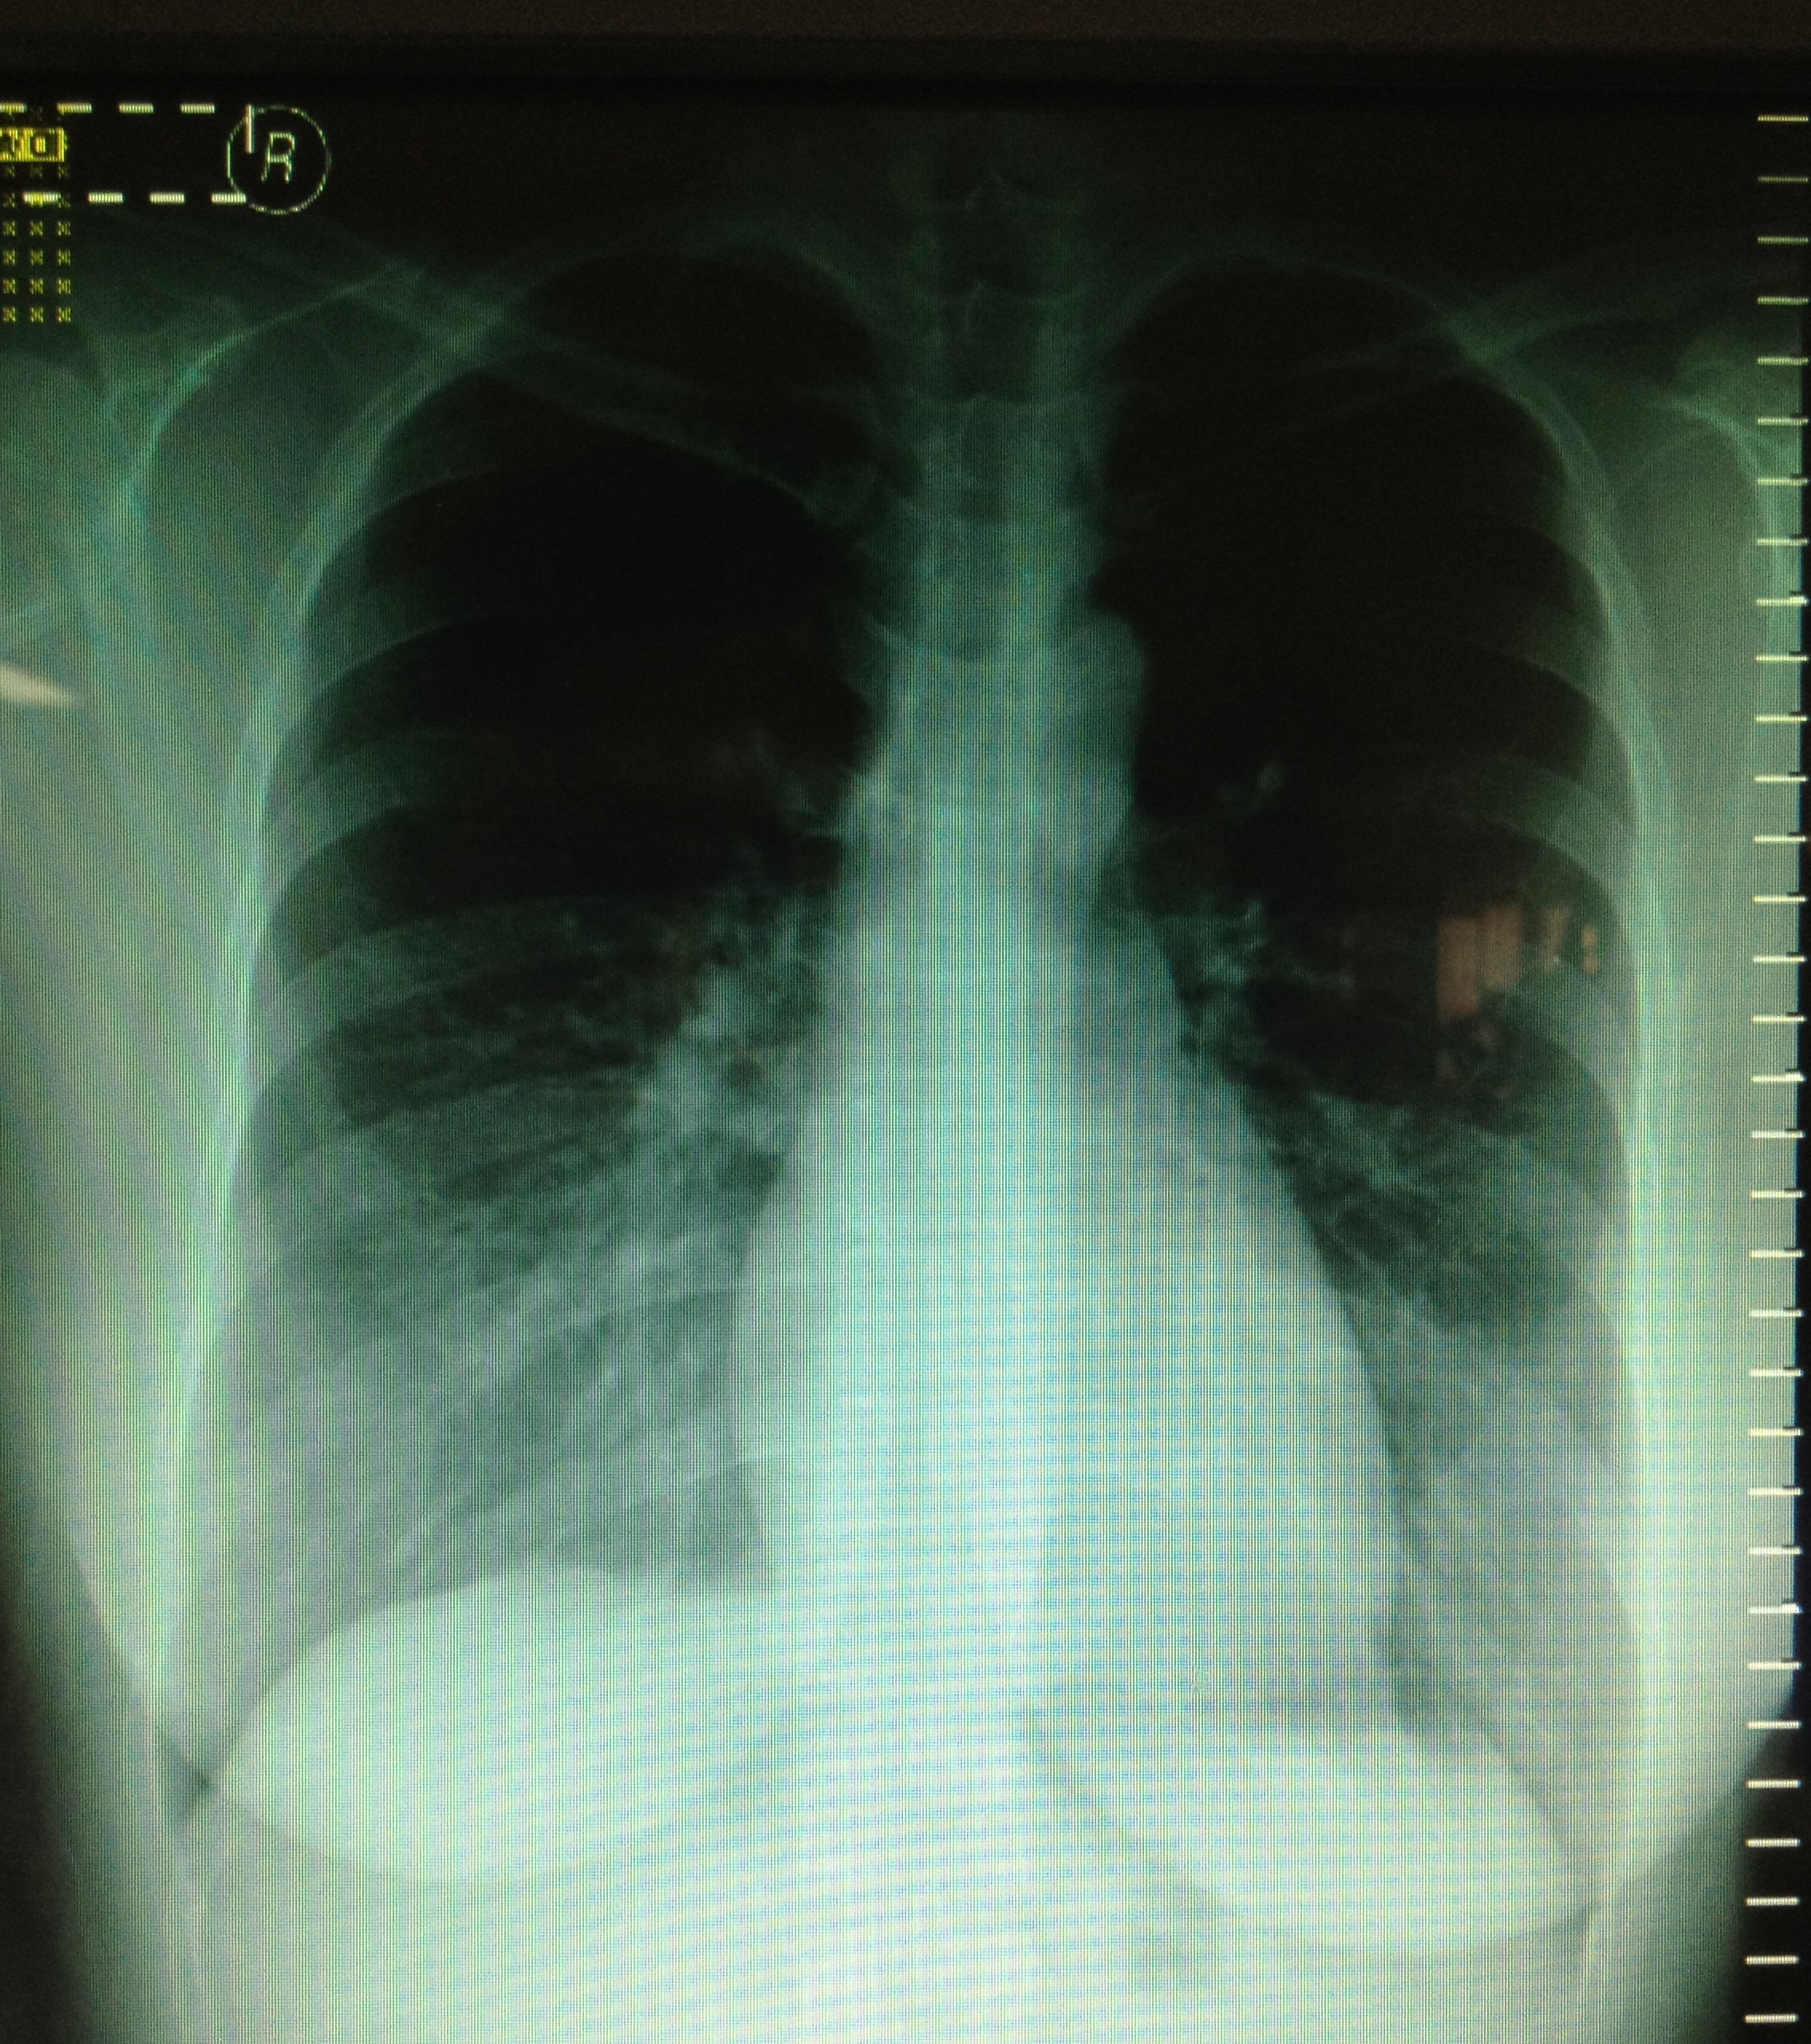
RADIOLOGI
Umumnya normal
Hiperinflasi paru

Slide 13
PEMERIKSAAN FAAL PARU
Arus puncak ekspirasi
Spirometri

Slide 14
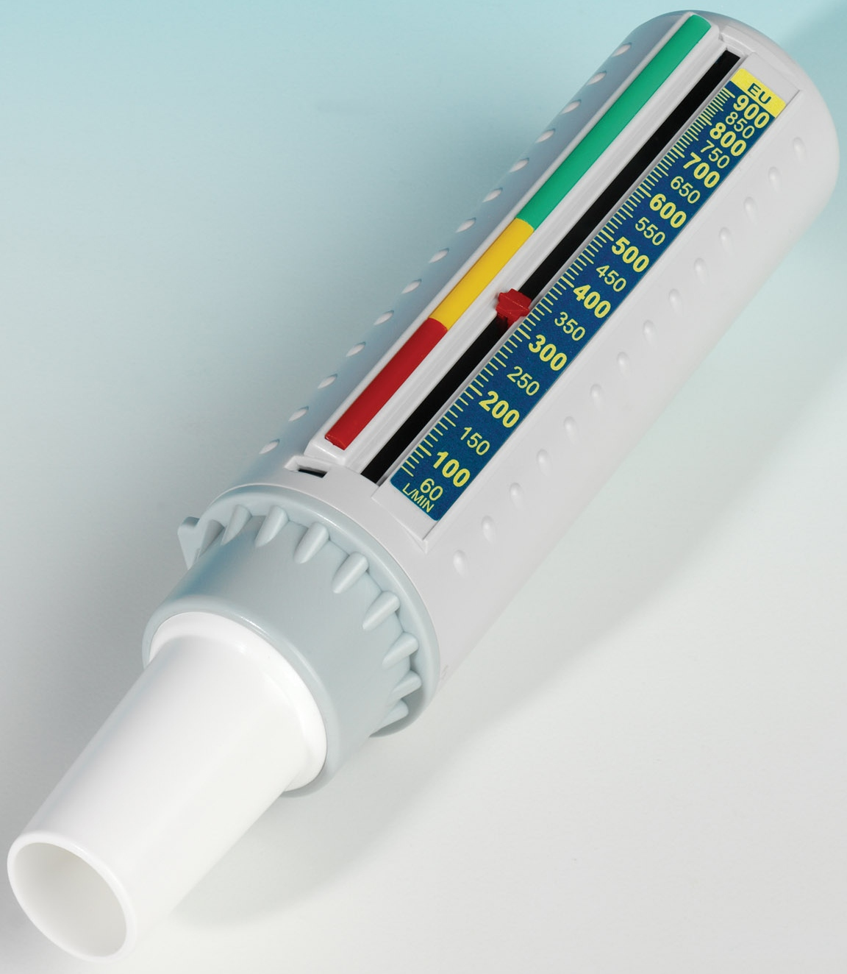
Diagnosis
Peak expiratory flow
Reversibility; > 15%
Variability;
Daily variability :
__PEF night – PEF morning__
½ (PEF night + PEF morning)
% of recent best
X 100%

Slide 15
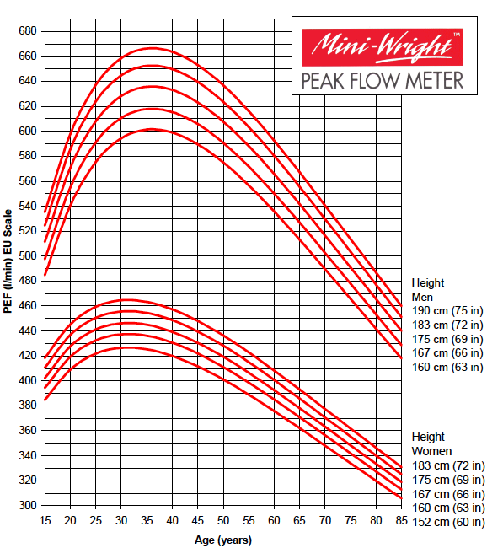

Slide 16
PEMERIKSAAN FAAL PARU
Pemeriksaan spirometri
~ VEP1
~ VEP1/KVP

Slide 17
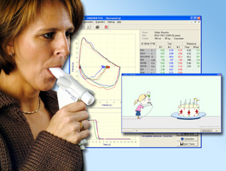
Diagnosis
Spirometry

Slide 18
UJI PROVOKASI BRONKUS
Riwayat asma (+)
Pemeriksaan fisis (-)
Uji faal paru (-)

Slide 19
UJI PROVOKASI BRONKUS
Provokasi beban kerja
Provokasi inhalasi
~ antigen
~ non spesifik : - histamin
- metakolin

Slide 20
KLASIFIKASI ASMA
Ditentukan oleh :
Frekuensi serangan
Serangan asma malam
Gangguan aktivitas
Nilai faal paru (VEP1 atau APE)
Variabilitas harian

Slide 21
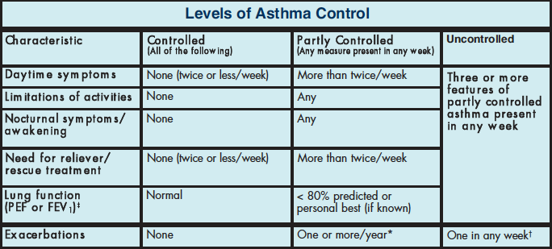
GINA; 2009 Update

Slide 22
Asthma attack

Slide 23
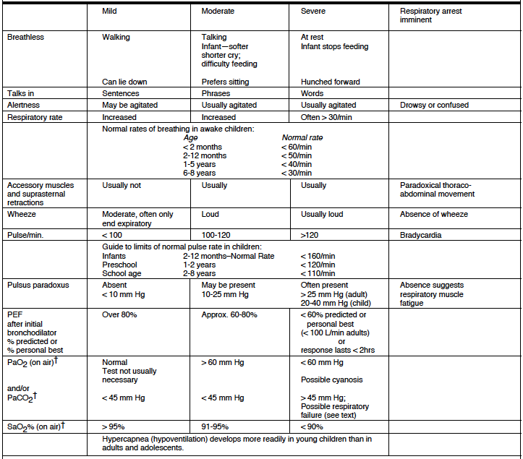
Severity of asthma exacerbations
GINA; 2009 Update

Slide 24
Clinical assessment of severity asthma attack
Asthma attack
Pulse
Agitation
Conscious level
Respiratory rate
Distress
Difficulty in speaking
Emergency Room
Lugogo NL. Life-Threatening Asthma: Pathophysiology and Management. Respir Care 2008; 53: 726 – 35

Slide 25
Therapy in asthma attack
Bronchodilator
Systemic corticosteroids
Oxygen therapy

Slide 26
Oxygen therapy
High flow oxygen (60% or above)
Cannulae nasal
Simple mask
Ventury mask

Slide 27
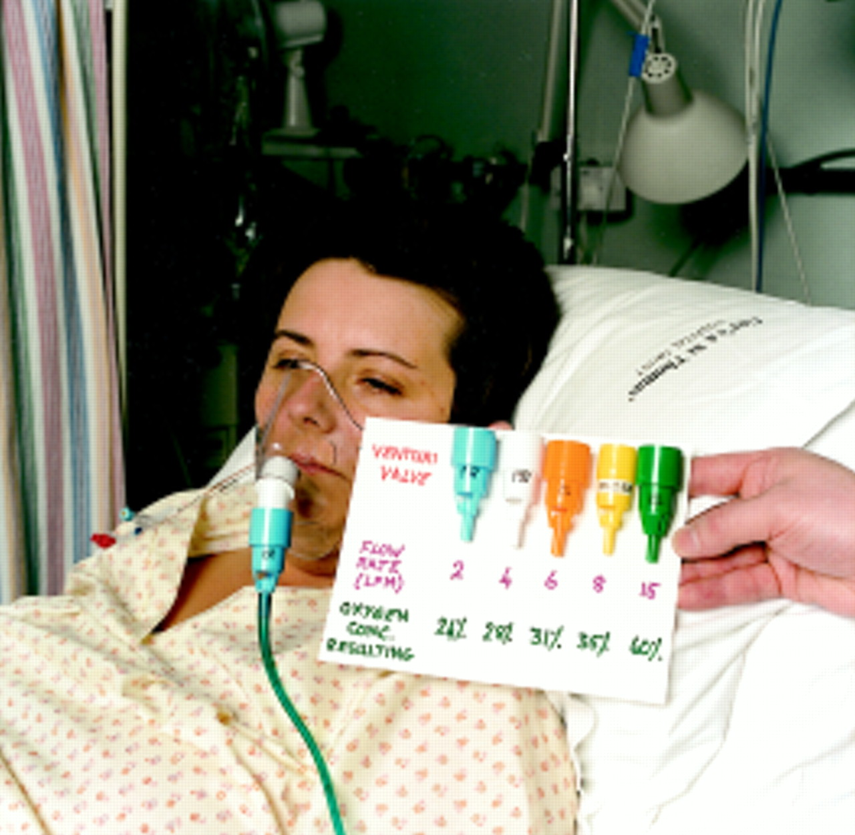
O₂ therapy

Slide 28
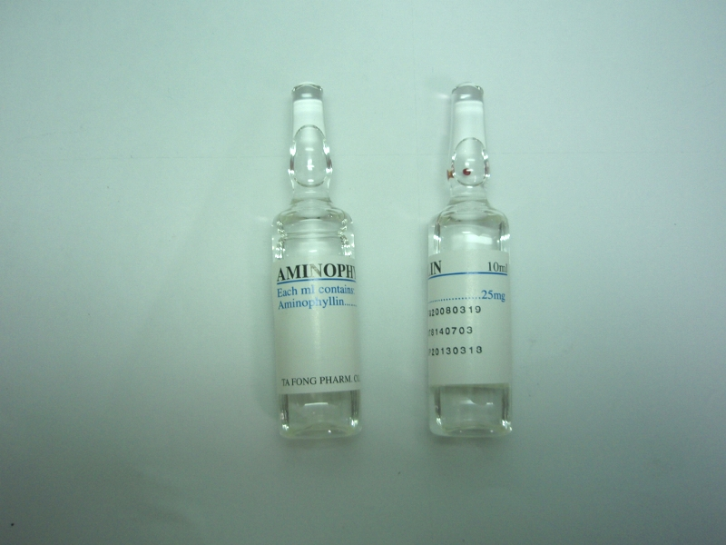
Bronkodilator & kortikosteroid

Slide 29
Prinsip pengobatan asma
Antiinflamasi merupakan pengobatan rutin yang bertujuan mengontrol penyakit serta mencegah serangan (pengontrol)
Bronkodilator merupakan pengobatan saat serangan untuk mengatasi eksaserbasi (pelega)

Slide 30
Tujuan penatalaksanaan asma
Menghilangkan dan mengendalikan gejala asma
Mencegah eksaserbasi akut
Meningkatkan dan mempertahankan faal paru seoptimal mungkin
Mengupayakan aktiviti normal termasuk exercise
Menghindari efek samping obat
Mencegah terjadi keterbatasan aliran udara (airflow limitation) ireversibel
Mencegah kematian karena asma

Slide 31
Asma dikatakan terkontrol
Gejala minimal (sebaiknya tidak ada), termasuk gejala malam
Tidak ada keterbatasan aktiviti termasuk exercise
Kebutuhan bronkodilator (agonis β2 kerja singkat) minimal (idealnya tidak diperlukan)
Variasi harian APE kurang dari 20%
Nilai APE normal atau mendekati normal
Efek samping obat minimal (tidak ada)
Tidak ada kunjungan ke unit darurat gawat

Slide 32
Program penatalaksanaan asma (7 komponen)
Edukasi
Menilai dan monitor berat asma secara berkala
Identifikasi dan mengendalikan faktor pencetus
Merencanakan dan memberikan pengobatan jangka panjang
Menetapkan pengobatan pada serangan akut
Kontrol secara teratur
Pola hidup sehat

Slide 34
Terapi Oksigen

Slide 35
Terapi Oksigen
Pemberian oksigen tambahan untuk koreksi atau mencegah terjadinya hipoksemia.

Slide 36
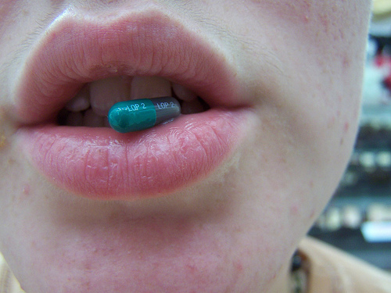
Obat
Dosis
Dosis toksik
Lama pemberian
Indikasi
Jenis
Kontraindikasi
Efek samping

Slide 37
Tujuan terapi oksigen
Meningkatkan:
PaO₂ > 60 mmHg, atau
Saturasi O₂ > 90 % dengan memberikan dosis O₂ terendah

Slide 38
Indikasi
Koreksi hipoksemia
Perbaikan oksigenasi
Meningkatkan reabsorbsi pada rongga badan.

Slide 39
Penyebab hipoksemia
Hipoventilasi alveolar
V/Q mismatch
Gangguan difusi

Slide 40
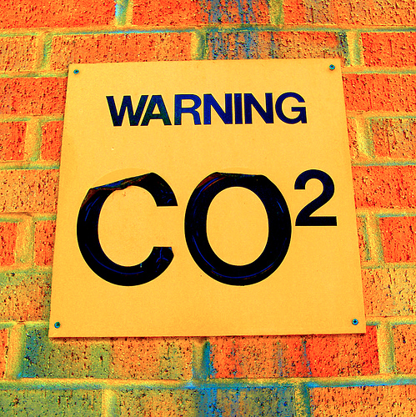
Efek samping
Hipoventilasi dan CO narcosis
Absorption atelectasis
Pulmonary oxygen toxicity
Retrolental fibroplasia

Slide 41
Pemberian Terapi O₂
1. Low flow devices
1. Kanul hidung
2. Masker : - simpel
- rebreathing
- nonrebreathing
2. High flow devices
1. Venturi

Slide 42
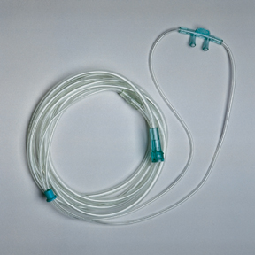
KANUL HIDUNG
Suatu pipa plastik lunak, ujung buntu → dikaitkan ke telinga & bawah leher
Digunakan bayi, anak, dewasa
Kecepatan aliran 1-6 L/mnt, FiO₂ 0,24-0,44
Komplikasi : kerusakan kulit, kekeringan & ketidaknyamanan

Slide 43
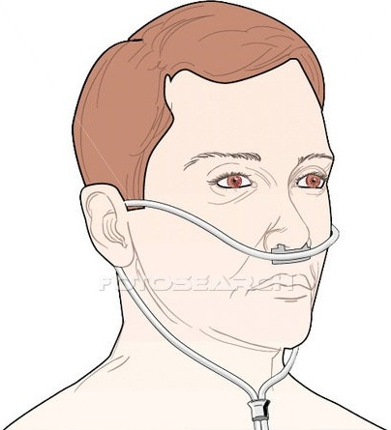
Kanul hidung
Untung:
Murah
Sederhana & nyaman
Dpt makan dan minum
PPOK
Dpt menggunakan pelembab
Rugi:
Luka akibat tekanan
Mukosa hidung kering & iritasi

Slide 44
MASKER
Masker digunakan → level O₂ yang diberikan lebih tinggi dibandingkan kanul hidung
Perangkat dari plastik ringan menutupi hidung & mulut

Slide 45
Masker Simpel
Masker → digunakan pada wajah,
Masker → tidak menyebabkan tekanan yang menyakitkan wajah, tulang pipi
Kecepatan aliran 5-8 L/mnt, FiO₂ 0,4 – 0,6

Slide 46
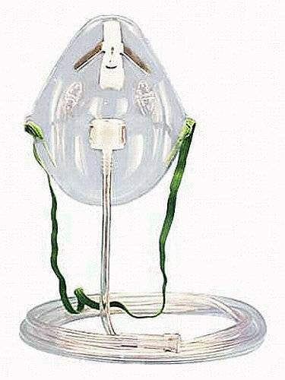
Masker simpel
Untung:
Sederhana, ringan
Dapat dilembabkan
FiO₂ sampai 0,6
Rugi:
Tdk nyaman bagi pembicara yg senang menyingkirkan masker
Sulit buang dahak dan makan
Tdk nyaman pd trauma wajah
Mata kering/iritasi

Slide 47
MASKER RESERVOIR
2 tipe masker reservoir :
- Rebreathing
- Nonrebreathing
Masker → ringan → plastik transparan dengan reservoir dibawah dagu
Kecepatan aliran 7 –15 L/mnt

Slide 48
Perbedaan kedua masker → katup
Katup / klep masker non rebreathing → pada ekspirasi udara keluar → lubang samping katup dan reservoir → inspirasi hanya O₂ yang dihisap dari reservoir

Slide 49
Masker Rebreathing
Untung
FiO₂ sampai > 0,6
Oksigen ekspirasi dr dead space terjaga
Rugi
Aliran yg kurang: rebreathing CO₂
Claustrophobia
Tdk bisa makan, minum & buang dahak
15 L/m < sesak napas berat
Mata kering/iritasi

Slide 50
Tanpa klep
Rebreathing Mask
Tanpa klep

Slide 51
Masker Nonrebreathing
Untung
FiO₂ > 0,8
Rugi
Tdk nyaman
Claustrophobia
Tdk bisa makan, minum & buang dahak
Mata kering/iritasi
Katup masker lengket

Slide 52
Masker
Klep 1
Klep 2
Reservoir
Selang O₂
Nonrebreathing mask

Slide 53
High flow devices
Venturi
Konsentrasi oksigen → dalam masker dengan udara didalamnya → oksigen diberikan dengan angka pasti
Alat digunakan nonaerosol → persen tetap (24%, 28%, 31%, 36%, 40%, 50%)

Slide 54
Venturi mask

Slide 55
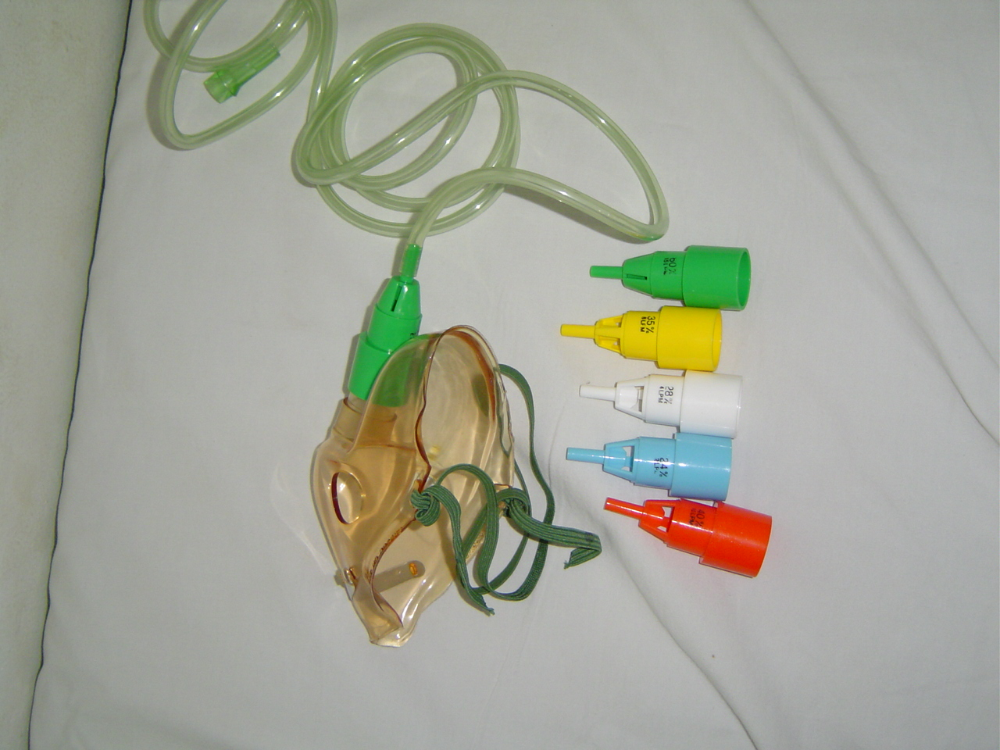
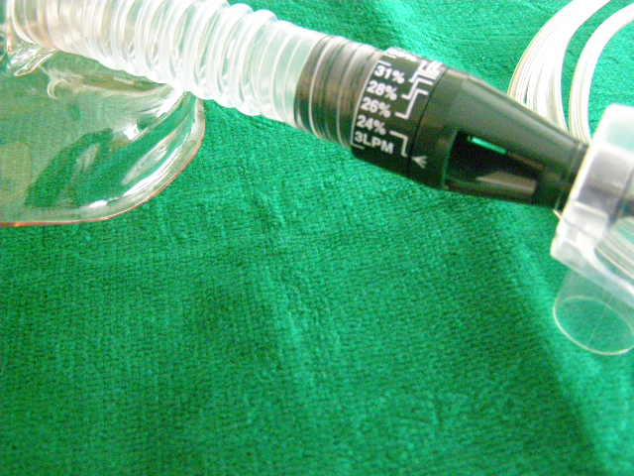
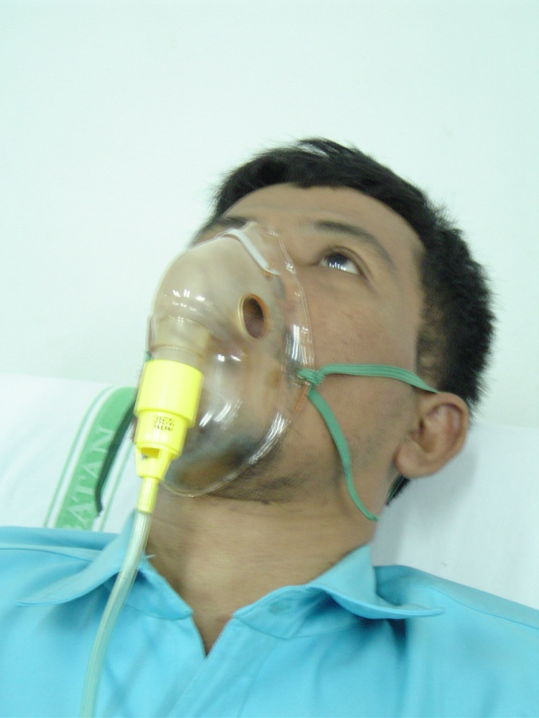

Slide 56
Pemilihan jenis alat berdasarkan FiO₂
No. | Jenis alat | Aliran (L/m) | FiO₂
1. | Kanul hidung | 1 | 0,24
 |  | 2 | 0,28
 |  | 3 | 0,32
 |  | 4 | 0,36
 |  | 5 | 0,40
 |  | 6 | 0,44
2. | Simple Mask | 5-6 | 0,4
 |  | 6-7 | 0,5
 |  | 7-8 | 0,6
3. | Rebreathing Mask | 7 | 0,65
 |  | 8-15 | 0,7-0,8
4. | Nonrebreathing Mask | Atur reservoir jgn kempes | 0,85-1,0

Slide 57
Terima Kasih

